Slide 1

Tabu arama algoritması
HAZIRLAYANLAR:
G161210053 EMRE MUTLU
G161210025 BERAT YONCACILAR
G161210065 –MEHMET TAYFUR ÜNAL

Slide 2
TABU ARAMA ALGORİTMASI
Tabu Arama Algoritması, optimizasyon problemlerinin çözümü için geliştirilmiş meta-sezgisel iteratif bir araştırma algoritmasıdır.

Slide 3
TARİHÇE
Algoritma, John von Neumann Teorisi Ödülü sahibi, analitik yapay zeka ve makine öğrenimi alanlarında çalışmalarıyla bilinen, meta-sezgisel alanınada katkılarıyla tanınan Fred W.Glover tarafından 1986 yılında oluşturulmuş olup 1989 yılında geliştirilmiş ve aynı yıl içinde resmiyet kazanmıştır.

Slide 4
META-SEZGİSEL YÖNTEMLER NEDİR?
Optimizasyon problemlerini çözümünde sezgisel- doğrusal programlamanın yeterli olmadığı durumlarda kullanılan ve temel sezgisel yöntemleri birleştirmeye çabalayan yaklaşımlardır.
Kısa zamanda çözüme ulaşmak için kullanılır.
Amacı en iyiye yakın çözümleri bulmak için arama uzayını hızlı bir şekilde araştırmaktır.
En iyi çözümü garanti etmedikleri için yaklaşık algoritmalar olup genellikle deterministik değildirler.

Slide 5
TABU ARAMA ALGORİTMASI GENEL YAKLAŞIMI
TABU algoritmasının temel prensibi iterasyonun her adımının tabu listesi listesinde tutulması ve önceki çözümlerin tekrarlanmasını ve geri dönmesini bu listeye bakarak yasaklaması veya cezalandırması ilkesine dayanır.
Özetle her iterasyonda en yüksek değerlendirme değerine sahip hareketin bir sonraki çözümü oluşturmak amacıyla seçilmesine dayanmaktadır ve bunu sağlamak için tabu listesi kullanır.

Slide 6
TABU ARAMANIN KULLANILDIĞI BAZI ALANLAR
Tabu Arama şimdiye kadar elektronik devre tasarımı , iş çizgeleme , kesim problemleri telekomünikasyon ağları düzlem ve uzay kafes sistemlerin optimizasyonu gibi birçok farklı alanda uygulanmıştır.

Slide 7
TABU ARAMANIN PERFORMANSI
Halen tartışmalıda olsa tabu aramanın diğer meta-sezgisel yöntemlere göre daha iyi performans gösterdiği ve lokal optimum seviyeye daha agresif şekilde ilerlediği belirtilmektedir.
TABU arama hem çevrimi(tekrar) önleyen hem de iyi(optimuma daha yakın) sonuç veren oldukça kararlı bir değer aralığına sahiptir.
TABU aramanın esnekliği onu birçok kısıtlamaya sahip problemler için cazip kılmaktadır.

Slide 8


TABU AMAÇ FONKSİYONU
Yandaki ifadeyi açıklarsak; amaç fonksiyonu c(x) maliyet veya kar fonksiyonun en küçük veya en büyük değerin aranmaktadır fakat bu aramada x vektörü ile belirtilen kısıtlamalara uyularak çözüme ulaşılacaktır.
Özetle her x elemanı bir hareketi temsil eder ve tüm hareketler X ile gösterilmektedir.

Slide 9
TABU ARAMA ALGORİTMASI metodolojisi GENEL KAVRAMLARI
Tabu algoritmasının işleyiş şeklini anlamak için bilinmesi gereken bazı kavramlar vardır .
Bunlar;
Başlangıç çözümünün oluşturulması
Hareket Mekanizması
Komşuluk , Hafıza
Tabu Listesi , Tabu Yıkma Kriterleri
Durdurma Koşulu

Slide 10
TABU ARAMA ALGORİTMASI metodolojisi GENEL KAVRAMLARI
Başlangıç çözümünün oluşturulması
En genel şekilde başlangıç çözümü rastsal olarak elde edilir. Ancak ilgilenilen, problem için geliştirilmiş olan bir sezgisel algoritmadan yararlanarak da başlangıç çözümünden elde edilmesi mümkündür.

Slide 11
TABU ARAMA ALGORİTMASI metodolojisi GENEL KAVRAMLARI
Hareket Mekanizması
Mevcut bir çözümde yapılan bir değişiklikle yeni bir çözümün elde edilmesi hareket mekanizmasıyla gerçekleştirilir. Hareket mekanizmasındaki olası hareketler, mevcut çözümün komşularını oluşturur.

Slide 12
TABU ARAMA ALGORİTMASI metodolojisi GENEL KAVRAMLARI
Komşuluk
Tabu Aramada en önemli bileşenlerden birisi de komşuluk yapısıdır. Çözümü iyileştirmek için amaç fonksiyonun değeri açısından en iyi hareketlerin seçilmesidir.
Komşulukların oluşturulmasında seçilen komşuluk üretme yapısına göre problem boyutu n olduğu durumda (n-1) tane komşuluk üretilir.

Slide 13
TABU ARAMA ALGORİTMASI metodolojisi GENEL KAVRAMLARI
Hafıza
TA algoritmasının temel elemanlarından biride hafızadır. Arama boyunca ortaya çıkan durumlar, H hafızasına kayıt edilir. Yapılmasına izin verilmeyen hareketler "tabu" olarak adlandırılır yani yasaklanır ve esnek hafıza içinde "tabu listesi" adı altında kaydedilirler. Bu hareketler belli bir süre sonra bazı şartları sağlarlarsa tabu listesinden çıkarılır ve yapılmasına izin verilir.

Slide 14
TABU ARAMA ALGORİTMASI metodolojisi GENEL KAVRAMLARI
Hafıza(devam)
Kısa Dönem Hafıza
En temel bellek yapısıdır.
Yakın geçmişte yapılan hareketlerin bir süre için tabu olarak işaretlemesi asli görevidir.

Slide 15
TABU ARAMA ALGORİTMASI metodolojisi GENEL KAVRAMLARI
Hafıza(devam)
Orta ve Uzun Dönem Hafıza
Yapılan hareketlerin sıklığını bellekte tutar. Kısa dönem hafıza ile ikincil bir bellek olarak kullanılır.

Slide 16
TABU ARAMA ALGORİTMASI metodolojisi GENEL KAVRAMLARI
Tabu Listesi
Araştırmanın herhangi bir iterasyonu içinde hangi seçimlerin tabu grubu olmak zorunda olduğu ve kaç tanesi üzerinde karar verme ve tabu listesini güncelleme ile ilgilenir.

Slide 17
TABU ARAMA ALGORİTMASI metodolojisi GENEL KAVRAMLARI
Tabu Yıkma Kriterleri
Tabu yıkma kriterleri, tabunun ortadan kalkabileceği durumları ifade etmektedir. En genel tabu yıkma kriteri, mevcut durumdan daha iyi bir sonuç verecek tabu hareketinin yapılmasına izin verilmesidir.

Slide 18
TABU ARAMA ALGORİTMASI metodolojisi GENEL KAVRAMLARI
Durdurma Koşulları
- Seçilen bir komşu çözümün komşusunun olmaması
- Belirli bir iterasyon sayısına ulaşılması
- Belirli bir çözüm değerine ulaşılması
- Algoritmanın bir yerde tıkanması ve daha iyi sonuç üretememesi

Slide 19
Tabu aramanın algoritması
Adım:1
Tabu arama algoritması, bir başlangıç çözümü ile aramaya başlar.
-Genel kavramlarda belirtildiği gibi başlangıç çözümü rastgeledir.(başka bir yöntem kullanılmamışsa)

Slide 20
Tabu aramanın algoritması
Adım:2
Algoritmanın her iterasyonunda tabu olmayan bir hareket ile mevcut çözümün komşuları içerisinden bir tanesi seçilerek değerlendirilmeye alınır.

Slide 21
Tabu aramanın algoritması
Adım:3
Eğer amaç fonksiyonunun değerinde bir iyileştirme sağlanmışsa komşu çözüm, mevcut çözüm olarak dikkate alınır.

Slide 22
Tabu aramanın algoritması
Adım:4
Seçilen bir hareket tabu olmasına rağmen tabu yıkma kriterlerini sağlıyorsa, mevcut çözümü oluşturmak için uygulanabilir.

Slide 23
Tabu aramanın algoritması
Adım:5
Geriye dönüşleri önlemek için, bir takım hareketler(adım-3 teki eski çözümler) tabu listesine kaydedilerek tekrar yapılması belirli bir süre için yasaklanır.

Slide 24
Tabu aramanın algoritması
Adım:6
Belirlenen bir durdurma koşuluna göre algoritmanın çalışması sonlanmaktadır. Eğer durdurma koşuluna uyulmuyorsa adım-2 ye dönülür.

Slide 25
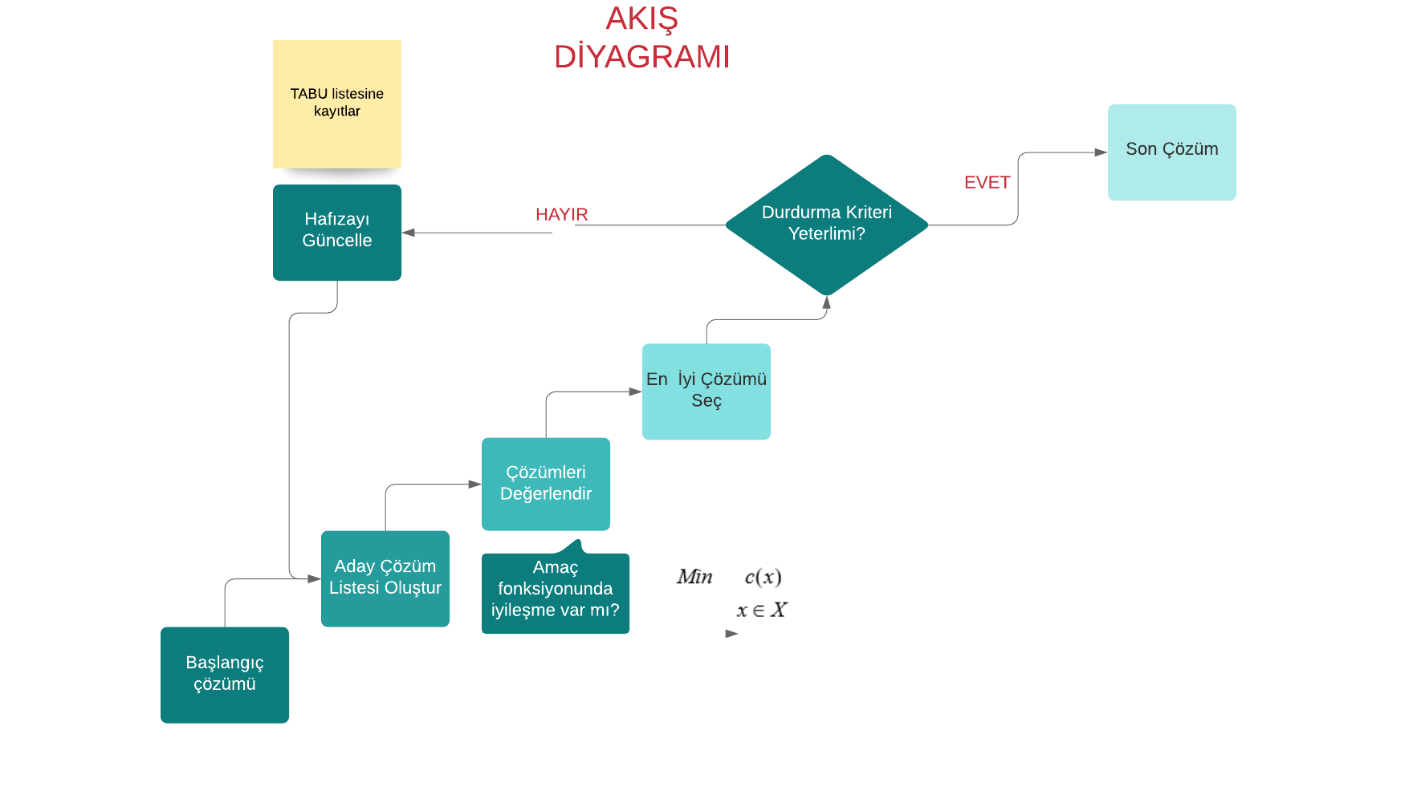

Slide 26
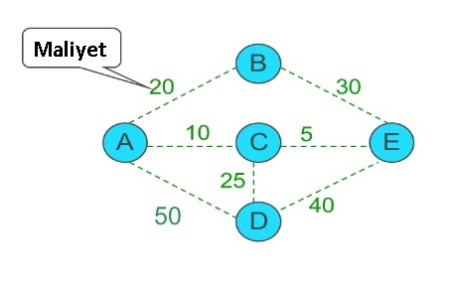
ÖRNEK
Minimum Spanning Tree problemine Tabu arama algoritmasının uygulanması
Amaç minimum maliyetle bütün düğümlerin birbirine bağlanması

Slide 27
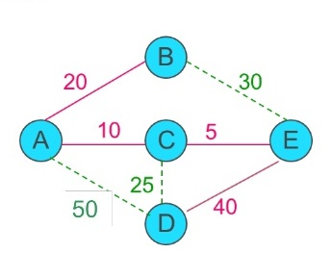
Örnek(devam)
1.iterasyon:
Maliyet=75

Slide 28
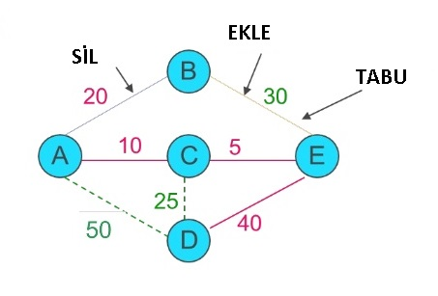
Örnek(devam)
2.iterasyon:
Yeni Maliyet=85

Slide 29
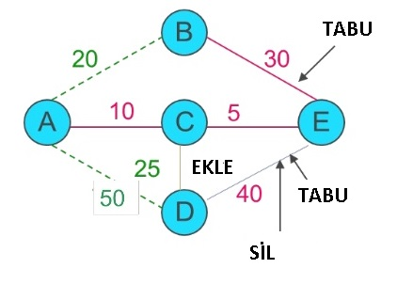
Örnek(devam)
3.iterasyon:
Yeni Maliyet=70

Slide 30
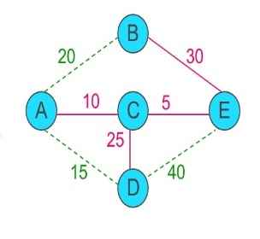
Örnek(devam)
Bu iterasyonlar sonucunda en optimum maliyet 70 bulunmuştur.

Slide 31
SON
Bizi Dinlediğiniz İçin Teşekkür Ederiz.

